Slide 1

TECNOLOGIA ASP vs ASPX
Free .NET Hosting - somee.com

Slide 2
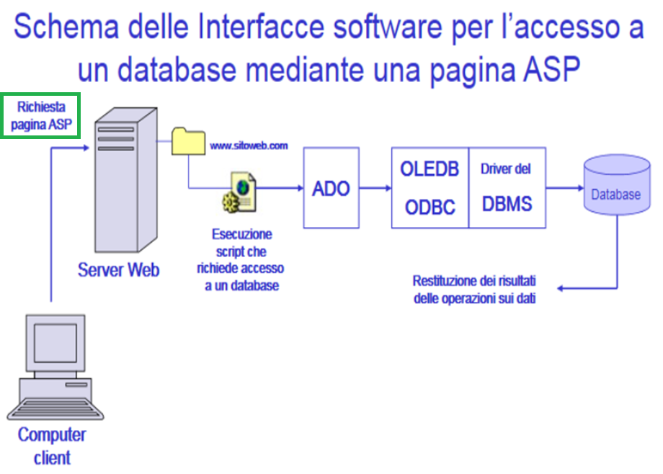

Slide 3
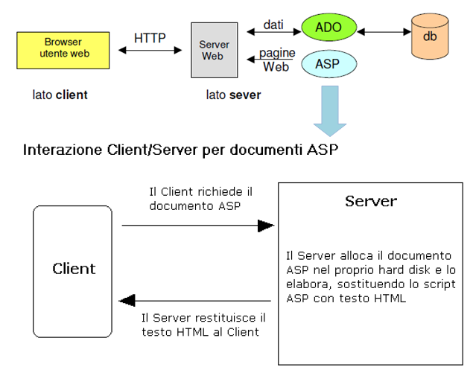

Slide 4
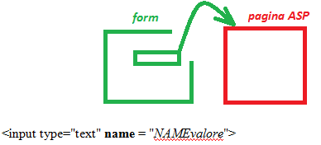

Slide 5
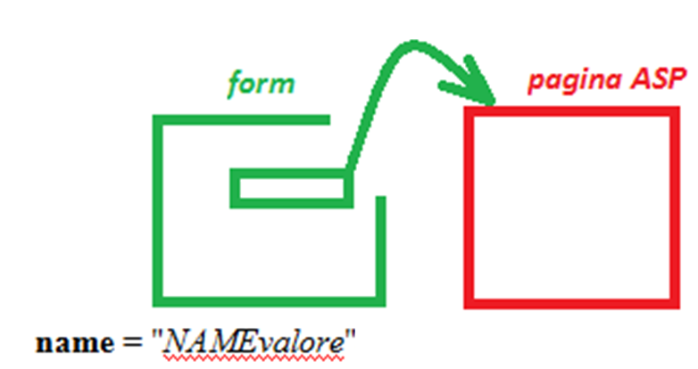
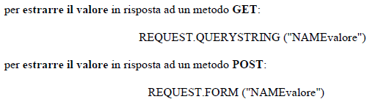

Slide 6
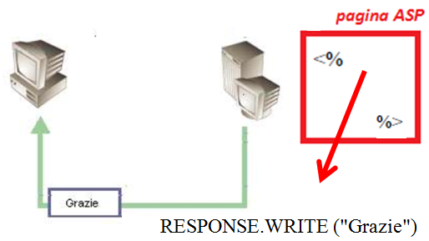

Slide 7
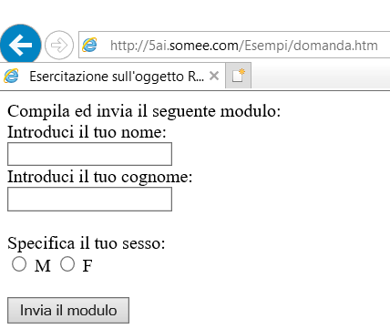
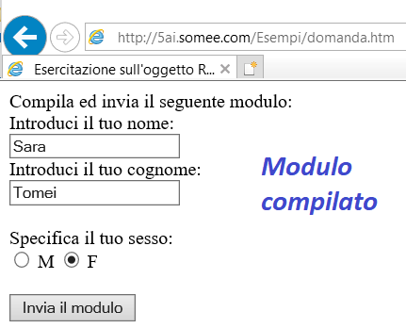
Esercizi 1/2
>> Interazione C/S

Slide 8
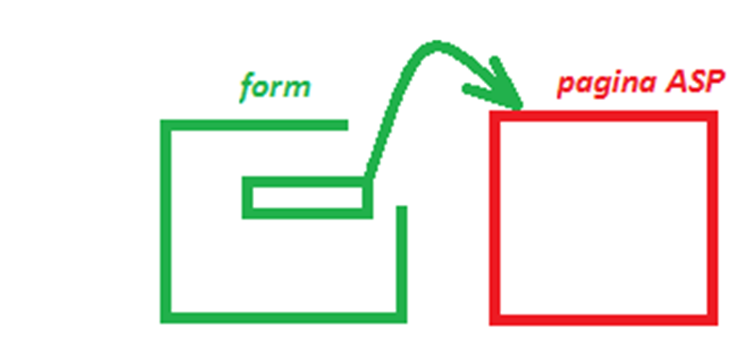

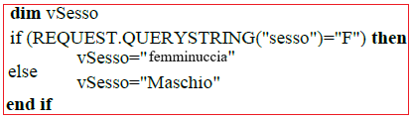


Slide 9
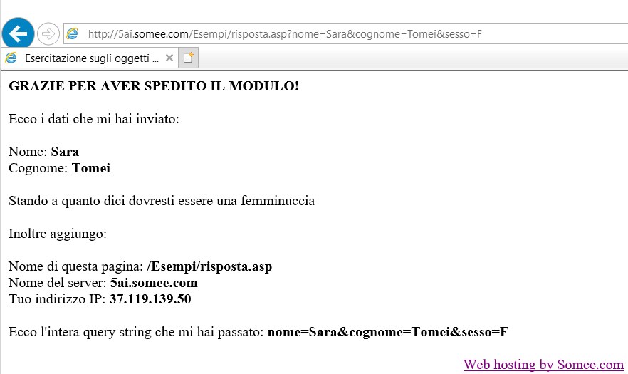
Esercizi 2/2
risultato, usando
codice eseguibile
(script lato Server)
>> Interazione C/S ed altri esempi

Slide 10
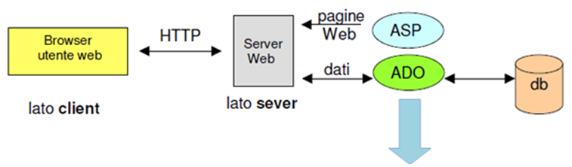
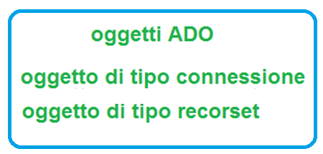
Gestione DB remoto

Slide 11
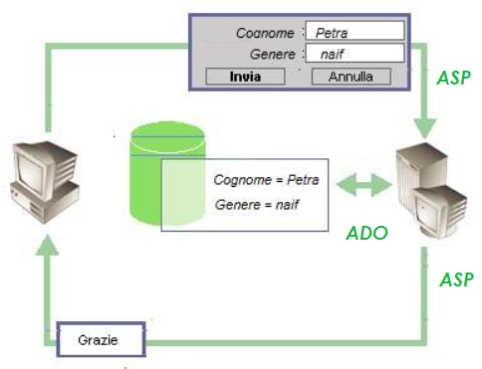

Slide 12
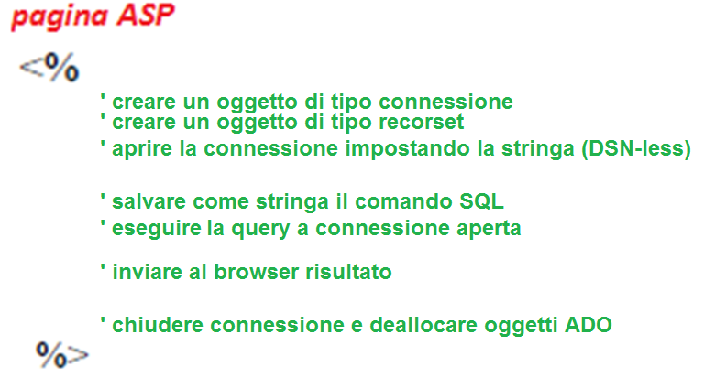

Slide 13
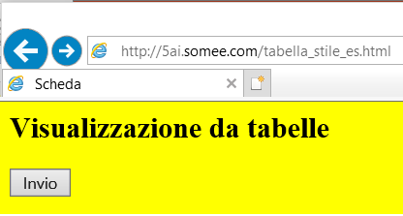
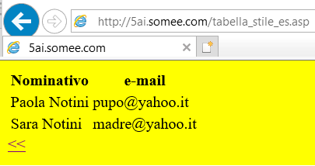
Esercizi 1/2
>> Semplice estrazione

Slide 14
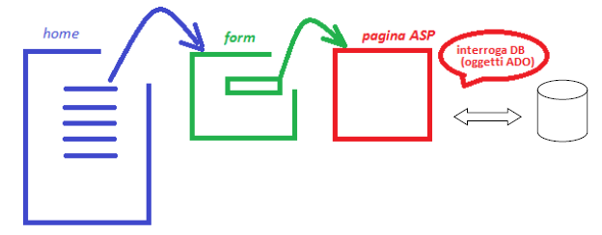
ESERCIZI 2/2
>> Semplice progetto

Slide 15

Stringa di connessione
Poiché ciascun provider dispone
di caratteristiche uniche, le modalità
di interazione tra l'applicazione e ADO
variano leggermente a seconda
del provider stesso
(in particolare, è specifica la stringa
di connessione).
Per una descrizione più completa dell’architettura ADO si consulti: Il Modello ad Oggetti di ADO (documento compresso scaricabile Download il file Zip)

Slide 16

Stringa di connessione
(account somee.com)
"Driver={SQL Server};
Server=nomeDB.mssql.somee.com;
Database=nomeDB;
Uid= UserID_SQLLogin_1;
Pwd= <inserire_psw>;"
Specificando:
Driver per DBMS,
nome del Server,
nome del DB,
credenziali di accesso

Slide 17
Segmento di codice (.asp)
<% Option Explicit
Dim oConn, oRS, sSQL
rem creazione lato Server di oggetti ADO essenziali
Set oConn = Server.CreateObject("ADODB.Connection")
Set oRS = Server.CreateObject("ADODB.RecordSet")
rem impostazione di Stringa di connessione
rem per DBMS SQL Server – DSN less
oConn.open ("Driver={SQL Server}; Server=nomeID.mssql.somee.com; Database= nomeID;
Uid= nomeID _SQLLogin_2; Pwd=fornita_da_somee;")
…. continua

Slide 18
Segmento di codice (.asp)
rem salvataggio come stringa del comando SQL
sSQL ="SELECT * FROM nomeTabella"
rem esecuzione della query a connessione aperta
oRs.Open sSQL,oConn
rem uso di oggetto ASP Response e del metodo per scrivere sulla finestra del browser la legenda della tabella
Response.write("<table style='background-color: yellow’>
<tr><th>Nominativo</th> <th>e-mail</th></tr>")
…. continua
codice HTML e attributi di stile (CSS in-line)
inserito come stringa per visualizzare
in forma tabellare i dati estratti (risultato della query)

Slide 19
Segmento di codice (.asp)
rem ciclo per scrivere, in forma tabellare valori delle singole tuple
While not oRS.eof
Response.write ("<tr><td>" & oRS ("Alias") & "</td>"
& "<td>" & oRS ("email") & "</td>" & "</tr>")
oRS.movenext
Wend
Response.write("</table>")
rem chiusura della connessione e deallocazione degli oggetto ADO
oConn.close
Set oRS=Nothing
Set oConn = Nothing
%>

Slide 20
Tutorial HTML (in inglese)
https://www.w3schools.com/default.asp
ASP – HOME https://www.w3schools.com/asp/default.asp
  Classic ASP / ASP.NET Web Forms / ASP.NET MVC / ASP.NET Web Pages / ASP.NET API / ASP.NET Core
ASP Classic https://www.w3schools.com/asp/asp_introduction.asp
ADO https://www.w3schools.com/asp/ado_intro.asp

Slide 21

Framework ASP.NET
ASP.NET è un insieme di tecnologie di sviluppo di software per il web, commercializzate da Microsoft.
>> ASP vs ASPX

Slide 22
Asp vs Asp.NET
Con la nascita del framework .NET, la tecnologia ASP non riceve più aggiornamenti e spesso si specifica come ASP classica nel confronto con la nuova suite che, pur con lo stesso nome, introduce sostanziali differenze.
Process Isolation
- Pagina ASP stesso processo IIS (Microsoft Internet Information Services)
- Pagina ASPX: processi indipendenti
Interpretation vs. Compilation
- Pagina ASP interpretata al volo
- Pagine ASPX sempre compilate in classi NET
ASP.NET permette l’uso di un qualsiasi linguaggio ad alto livello della suite.
(code-behind)
References
wikipedia:Active Server Pages
wikipedia:ASP.NET

Slide 23
ASP classico: caratteristiche
Le pagine sono completamente integrate nei file HTML.
Non necessitano di compilazione: il motore o interprete è una dll caricata dal Web-Server
Sono orientate agli oggetti ed usano componenti server ActiveX.
Può essere usato un qualunque linguaggio di scripting del quale
sia installato sul web server lo scripting engine.
La tecnologia ASP supporta in modo nativo VBScript e Jscript
Un’applicazione non è altro che una directory interna alla home page
per la quale è attivo il permesso di esecuzione.
È possibile modificare il linguaggio predefinito sia a livello di Web Server, cioè per tutte le applicazioni ASP gestite da IIS, che a livello di singola applicazione, cioè per tutte le pagine che la compongono

Slide 24
